Slide 1


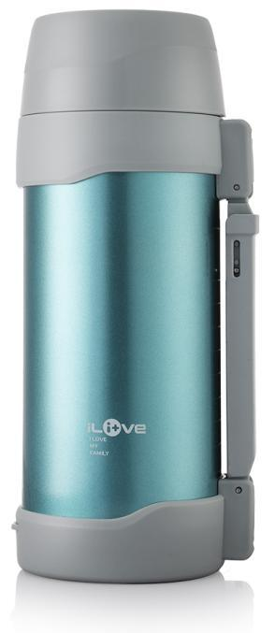
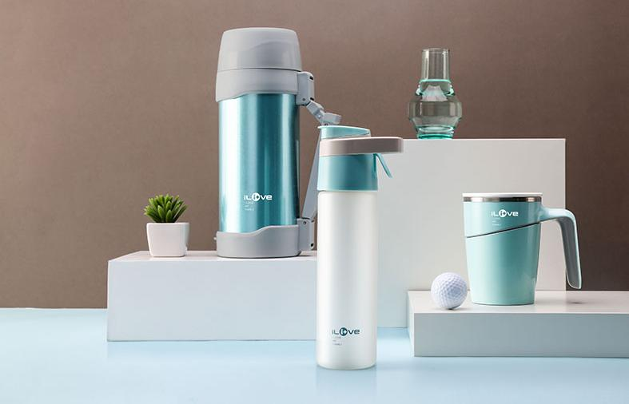
LF-B050
典雅秘色 不锈钢真空保温壶
市场参考价：298.00
批发价： 88.00
规格：1.5L
材质：PP+304不锈钢
装箱明细：6pcs/箱
功能简介：
1.内外304不锈钢，食品级PP塑件
2.双层真空结构，持久保温保冷
3.大口径易清洗

